Slide 1


Formation Data Scientist
Projet 2
« Analysez des données de systèmes éducatifs »
Soutenance de Projet
Samir HINOJOSA
24 avril 2021

Slide 2

Programme
Mission
Présentation du jeu de données
Analyse pré-exploratoire du jeu de données
Conclusions sur la pertinence du jeu de données
Project 2 - Analysez des données de systèmes éducatifs
OpenClassrooms

Slide 3
1.
Mission
Project 2 - Analysez des données de systèmes éducatifs
OpenClassrooms

Slide 4



Mission
Start-up de la EdTech qui propose des contenus de formation en ligne pour un public de niveau lycée et université.
Le projet d’expansion à l’international
Analyse exploratoire, pour déterminer:
Quels sont les pays avec un fort potentiel de clients pour nos services ?
Pour chacun de ces pays, quelle sera l’évolution de ce potentiel de clients ?
Dans quels pays l'entreprise doit-elle opérer en priorité ?
Project 2 - Analysez des données de systèmes éducatifs
OpenClassrooms

Slide 5
2.
Présentation du jeu de données
Project 2 - Analysez des données de systèmes éducatifs
OpenClassrooms

Slide 6

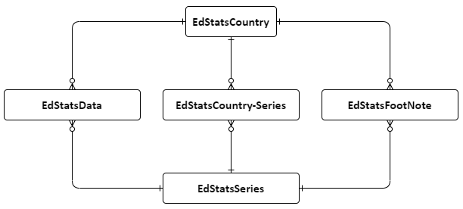
Présentation du jeu de données
Il y a quelques « relations » entre les datasets à travers les colonnes
Country code / CountryCode
Series code / Indicator code
Soyez prudent avec ces relations.
Project 2 - Analysez des données de systèmes éducatifs
OpenClassrooms

Slide 7
Présentation du jeu de données
EdStatsCountry.csv | Informations économiques et géographiques générales sur les pays du monde.
 | Taille: | 241x32 | Percentage de NaN: | 30.52 % | Doublon: | 0
EdStatsSeries.csv | Informations générales sur les indicateurs.
 | Taille: | 3665x21 | Percentage de NaN: | 71.72 % | Doublon: | 0
EdStatsCountry-Series.csv | Informations relatives aux ensembles de données "Pays" et "Série".En fait, il contient les descriptions des indicateurs liés aux pays.
 | Taille: | 613x4 | Percentage de NaN: | 25.0 % | Doublon: | 0
EdStatsFootNote.csv | Il contient l'année d'origine des données ainsi qu'une description des indicateurs.
 | Taille: | 643638x5 | Percentage de NaN: | 20.0 % | Doublon: | 0
EdStatsData.csv | Le jeu de données principal qui contient en détail les informations sur les pays et les indicateurs par année.
 | Taille: | 886930x70 | Percentage de NaN: | 86.1 % | Doublon: | 0
Project 2 - Analysez des données de systèmes éducatifs
OpenClassrooms

Slide 8
3.
Analyse pré-exploratoire du jeu de données
Project 2 - Analysez des données de systèmes éducatifs
OpenClassrooms

Slide 9

Processus d’analyse
01
05
SÉLECTION DES DATASETS ET COLONNES
02
COMPARER LES PAYS
04
SÉLECTION DES INDICATEURS
PAYS POTENTIELS
Project 2 - Analysez des données de systèmes éducatifs
OpenClassrooms

Slide 10
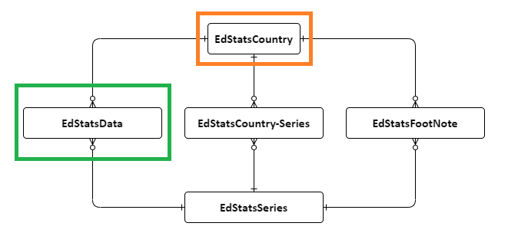
01. Sélection des jeux de données et les colonnes
Les jeux de données à travailler sont:
EdStatsData.csv : Le jeu de données principal
EdStatsCountry.csv : Pour compléter les informations sur les pays dans le jeu de données "EdStatsData.csv".
Les colonnes par jeu de données à considérer sont:
EdStatsData.csv
Country Name
Country Code
Indicator Name
Indicator Code
Years until 2021
EdStatsCountry.csv
Country Code
Short Name
2-alpha code
Region
Les pays ont été filtrés selon la liste des pays selon ISO-3166-1¹
1 - https://datahub.io/core/country-list
Project 2 - Analysez des données de systèmes éducatifs
OpenClassrooms

Slide 11

02. Sélection des Indicateurs
Il y avait 3665 uniques sur EdStatsData.csv
Définition de 2 listes de mots-clés
Mots-clés liés à l’objectif de la mission
Mots-clés PAS liés à l’objectif de la mission
Après avoir réalisé les filtres, 296 indicateurs ont été obtenus.
Project 2 - Analysez des données de systèmes éducatifs
OpenClassrooms

Slide 12
Liste d'indicateurs sélectionnée
Après une phase d’observation, les indicateurs retenus sont
Indicator Code | Indicator Name | Renamed Indicator
IT.NET.USER.P2 | Internet users (per 100 people) | Internet users
SE.TER.ENRL | Enrolment in tertiary education, all programmes, both sexes (number) | Enrolment in tertiary education
UIS.E.3 | Enrolment in upper secondary education, both sexes (number) | Enrolment in upper secondary education
NY.GDP.PCAP.PP.CD | GDP per capita, PPP (current international $) | Gross domestic product per capita
SP.POP.1524.TO.UN | Population, ages 15-24, total | Ages 15-24 population
SP.POP.TOTL | Population, total | Total population
Project 2 - Analysez des données de systèmes éducatifs
OpenClassrooms

Slide 13

03. Comparer les pays
Sélectionnez les colonnes minimales nécessaires pour travailler
Sélectionnez les données les plus récentes pour chaque pays par indicateurs
Exclure les pays de moins de 10 millions d'habitants
Après avoir réalisé les filtres, 86 pays ont été obtenus.
Project 2 - Analysez des données de systèmes éducatifs
OpenClassrooms

Slide 14
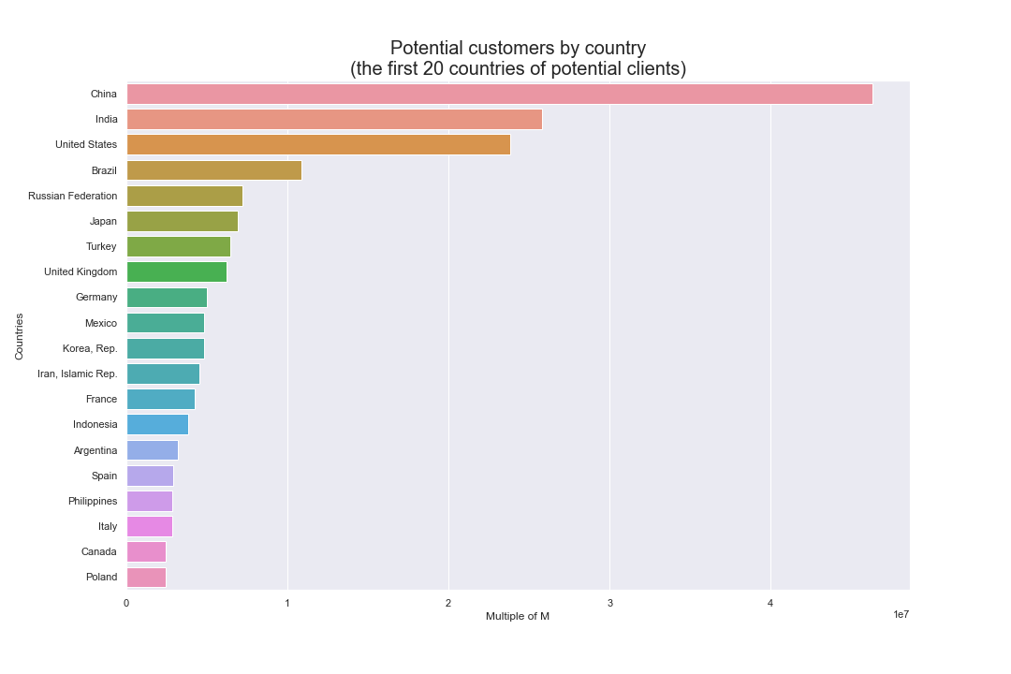
Estimation du nombre de clients (20 premiers pays)
(Enrolment in tertiary education + Enrolment in upper secondary education) * Internet users/100
Quels sont les pays avec un fort potentiel de clients pour nos services ?
Project 2 - Analysez des données de systèmes éducatifs
OpenClassrooms

Slide 15
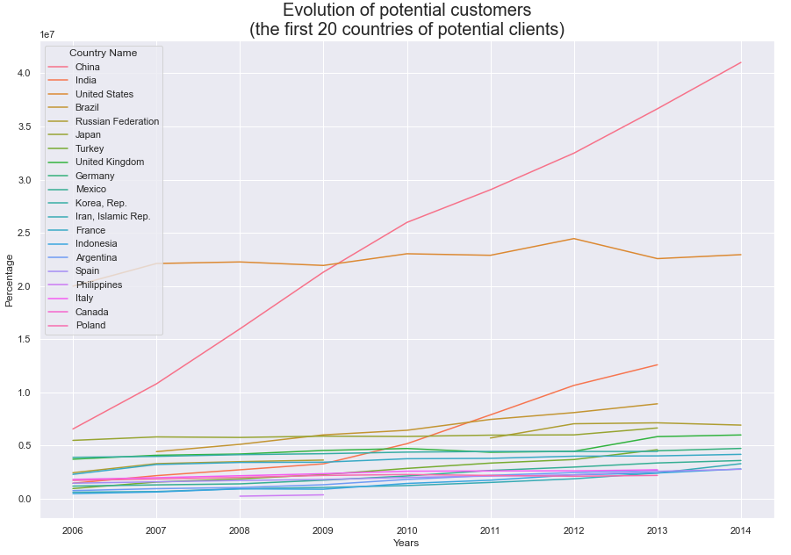
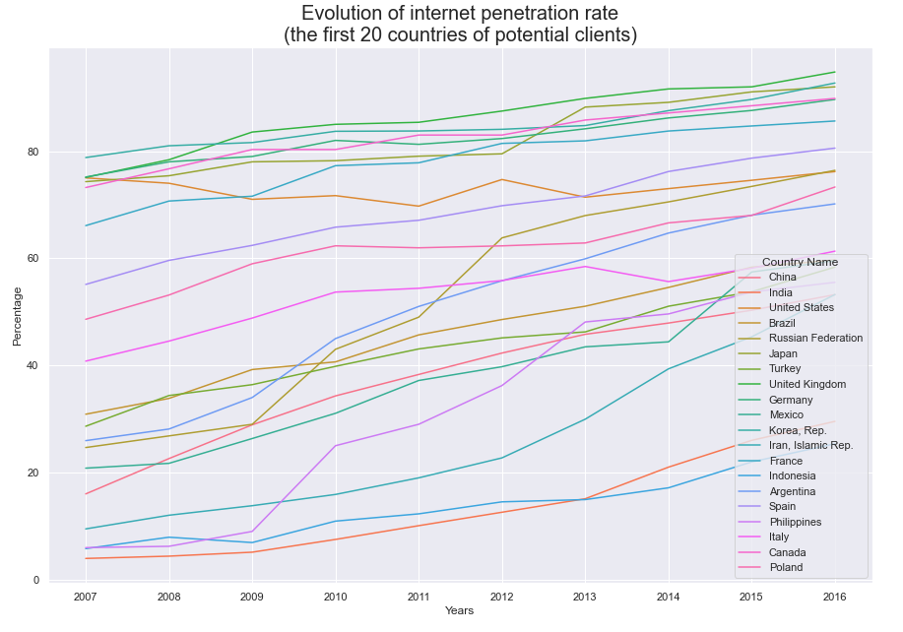
Évolution de les 20 premiers pays
Pour chacun de ces pays, quelle sera l’évolution de ce potentiel de clients ?
Project 2 - Analysez des données de systèmes éducatifs
OpenClassrooms

Slide 16
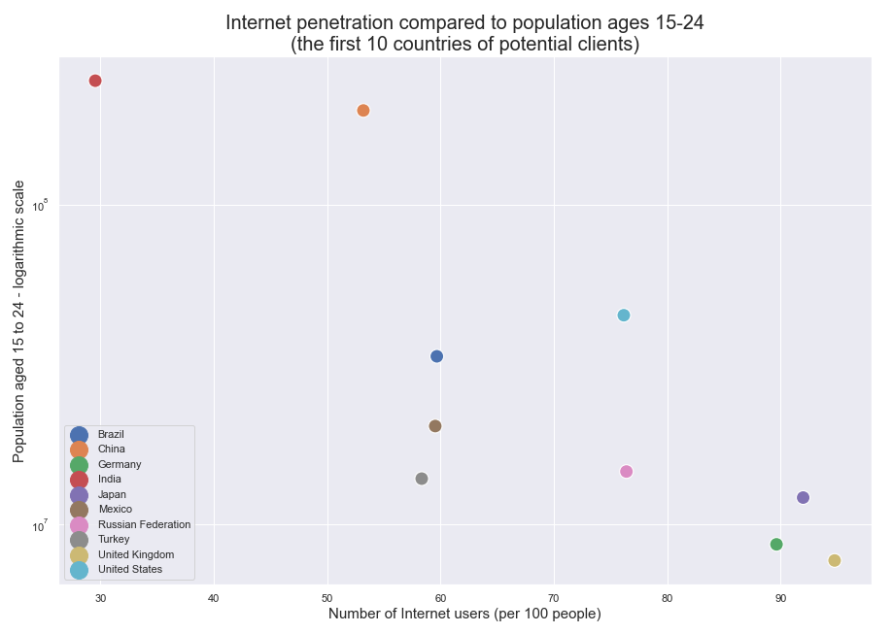
Pénétration d'Internet par rapport à la population (20 premiers pays)
India China
Project 2 - Analysez des données de systèmes éducatifs
OpenClassrooms

Slide 17
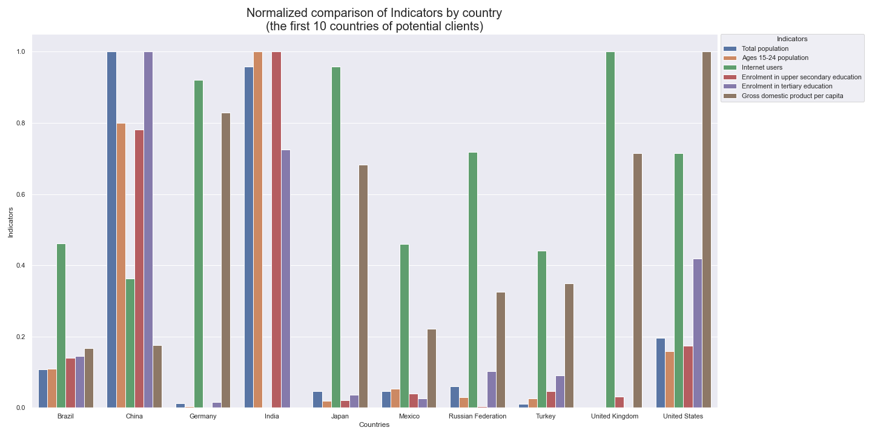
Comparaison d'indicateurs standardisés par pays
(10 premiers pays)
Project 2 - Analysez des données de systèmes éducatifs
OpenClassrooms

Slide 18
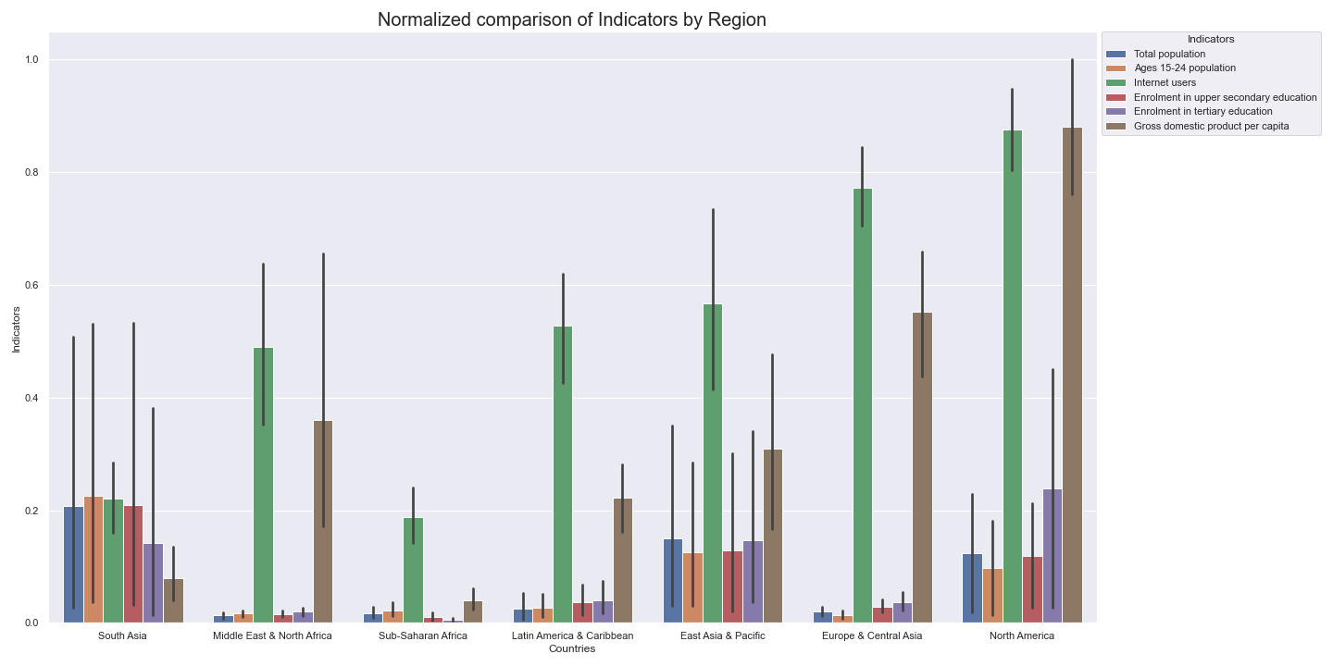
Comparaison d'indicateurs standardisés par region
Project 2 - Analysez des données de systèmes éducatifs
OpenClassrooms

Slide 19
04. Score
Hypothèses
L'indicateur le plus important est « Enrolment in education » car c'est le marché cible
Le deuxième indicateur le plus important est « Internet users » car l'Académie propose une formation en ligne
Le prix de la formation n'est pas cher
Renamed Indicator | Weighing | Indicator Code | Indicator Name
Enrolment in education | 50 % | SE.TER.ENRL UIS.E.3 | Enrolment in tertiary education, all programmes, both sexes (number) Enrolment in upper secondary education
Internet users | 35 % | IT.NET.USER.P2 | Internet users (per 100 people)
Gross domestic product per capita | 15 % | NY.GDP.PCAP.PP.CD | GDP per capita, PPP (current international $)
Project 2 - Analysez des données de systèmes éducatifs
OpenClassrooms

Slide 20
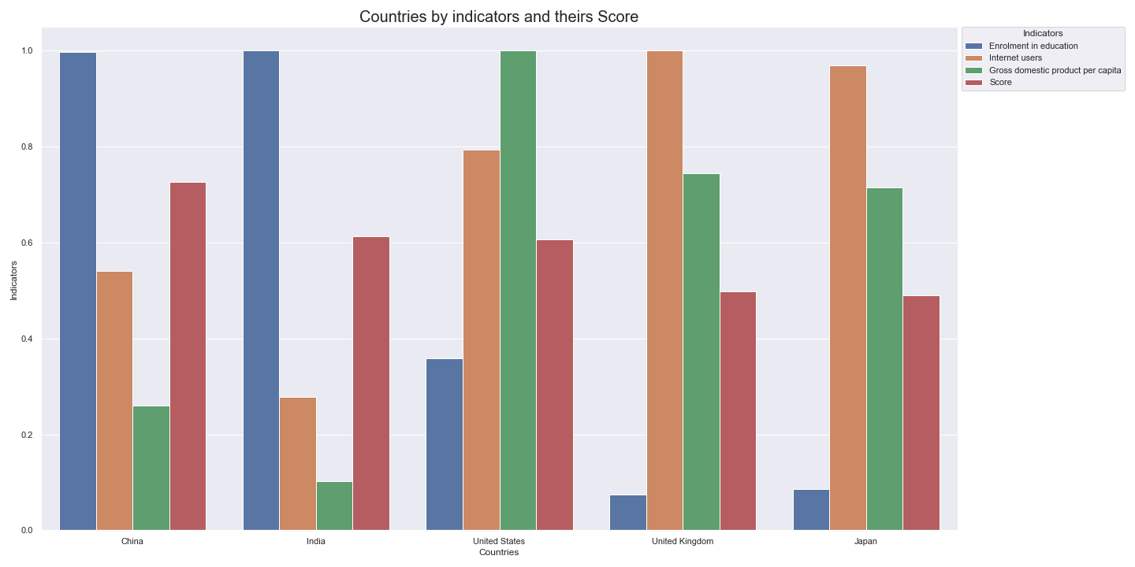
Score by country
China
India
United States
Dans quels pays l'entreprise doit-elle opérer en priorité ?
Project 2 - Analysez des données de systèmes éducatifs
OpenClassrooms

Slide 21
4.
Conclusions sur la pertinence du jeu de données
Project 2 - Analysez des données de systèmes éducatifs
OpenClassrooms

Slide 22
La pertinence du jeu de données
Certains datasets n'ajoutent pas de valeur
Manque des informations sur Academy pour rendre l’analyse plus précise
La langue des cours
Le prix de la formation
Le jeu de données permet de repondré aux attentes de Academy
Project 2 - Analysez des données de systèmes éducatifs
OpenClassrooms

Slide 23

Avez-vous des questions ?
Project 2 - Analysez des données de systèmes éducatifs
OpenClassrooms

Slide 24
MERCI
Soutenance de Projet
Samir HINOJOSA
24 avril 2021
OPENCLASSROOMS

